Slide 1

שִׁעוּר תּוֹרָה לְכִתָּה א'
נוֹשֵׂא הַשִּׁעוּר: ספר התורה
עִם הַמּוֹרֶה: יִזְהָר פִּינְטוּס
נָא הִצְטַיְּדוּ בְּמַחְבֶּרֶת תּוֹרָה וּבַקַּלְמָר
Notes:
כתבו את המלל בהתאם ואת הציוד הדרוש.
הנחיות לצילום:
שקופיות עם מלל רב – יוצגו באופן מלא
שקופיות עם חידה – יוצגו באופן מלא
שקופיות משימה – יוצגו באופן מלא
יתר השקופיות – מורה + מצגת

Slide 2


מָה נִלְמַד הַיּוֹם?
מַהוּ פָּסוּק? מַהִי פָּרָשָׁה? מַהוּ חוּמָש?
נֹהַג קְרִיאַת הַתּוֹרָה בְּשַׁבָּת
שִׁיר עַל סוֹפֵר הסת"ם
Notes:
משך השקף: 2 דקות
הציגו את עצמכם ואת מהלך השיעור:
מוזמנים לפנות בצורה אישית לתלמידים: דוגמה לטקסט שייאמר בעל פה: "שלום, שמי___. אני מורה ל____ ממקום בארץ____. מה שלומכם? אני שמח/ה שהצטרפתם אליי", וכו'.
נושא השיעור ומה מטרתו: דוגמה לטקסט שייאמר בעל פה: "בשיעור הזה נלמד על_________. הצטרפו אליי ויהיה לנו כיף. מוכנים? מתחילים!"
נתחיל ב…. (שלב פתיח השיעור)
נמשיך בלגלות (שלב הלימוד / הקניה - כתבו כאן שאלה מסקרנת שתיתן מענה על מטרת השיעור)
נתנסה ב… (שלב התרגול / התנסות)
נסכם (שלב סיכום השיעור)

Slide 3


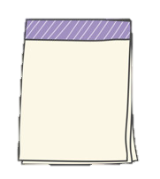
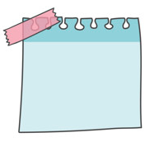
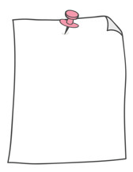


מָה לְהָבִיא לַשִּׁעוּר?
Notes:
למחוק שקופית זו אם אין בה צורך.
משך השקף: דקה
בשקף זה ודאו שכולם הצטיידו בעזרים הנדרשים (מומלץ שעזרים אלו יהיו גם אצלכם עבור הדגמה).
מחקו את המיותר או הוסיפו במידת הצורך (הקפידו על זכויות היוצרים).
זה הזמן להציג את כללי ההתנהגות בשיעור: בקשו מהלומדים לסגור חלונות של יישומים אחרים במחשב, להרחיק אמצעים מסיחים, להתיישב בחדר שקט, להניח כוס מים לידם, ובעיקר להתמקד במפגש.

Slide 4
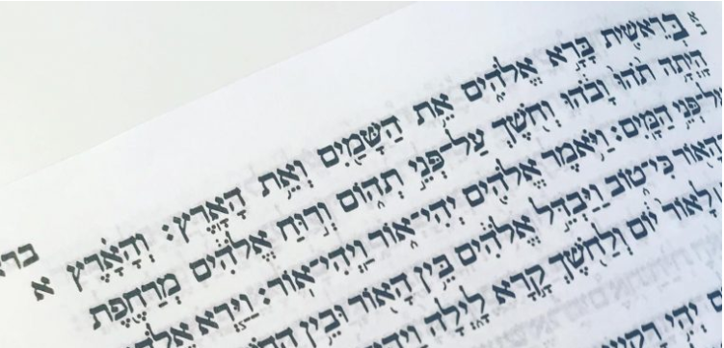
פָּסוּק, פָּרָשָׁה, חוּמָש

Slide 5
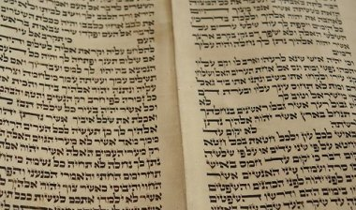
פָּסוּק, פָּרָשָׁה, חוּמָש

Slide 6
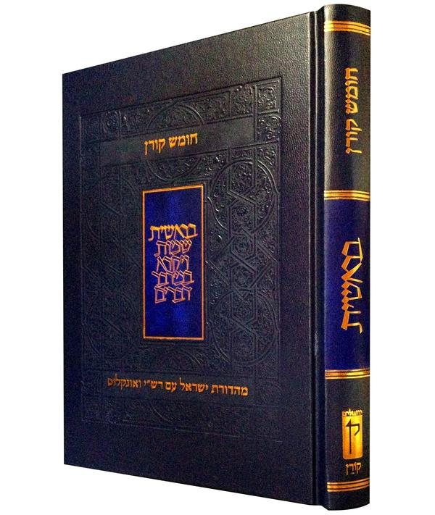
פָּסוּק, פָּרָשָׁה, חוּמָש

Slide 7
חֲמֵשֶׁת הַחֻמָּשִׁים:
דְּבָרִים
בַּמִּדְבָּר
וַיִּקְרָא
שְׁמוֹת
בְּרֵאשִׁית

Slide 8

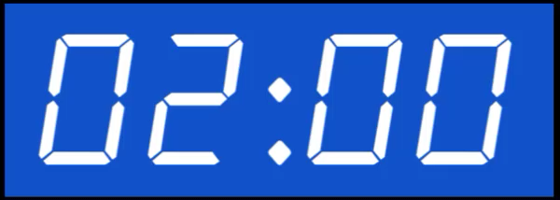

תִּרְגּוּל
הָכִינוּ 4 פְּתָקִים וְכִתְבוּ עַל כָּל אֶחָד מֵהֶם אֶת אַחַת הַמִּלִּים:
פָּסוּק
פָּרָשָׁה
חוּמָש
הַתּוֹרָה
Notes:
תרגול: לא יותר מ-3 דקות. ניתן לעשות 2-1 סבבים של תרגול מול המחשב (שאלה על הלוח וכתיבה בדף, יצירה עם צבעים/בצק/פלסטלינה) או ברחבי הבית (חפצים הקיימים ברשותם או שילוב של אינטראקציה עם בני המשפחה).
המלצה לכיתות הנמוכות: לשאול שאלות שמפעילות את התלמידים בסגנון הצגות ילדים/ערוץ הילדים, כמו למשל "איפה נמצא הכרטיס השני...? אני לא זוכר... אתם יודעים איפה הוא?"
דוגמאות: https://www.youtube.com/watch?v=sGfdE0es80w תוכנית בישול לילדים. מדברים עם הילדים לאורך השיעור ושואלים אותם שאלות.
art attack : https://www.youtube.com/watch?v=QX013_tz4rM

Slide 9
תִּרְגּוּל
הָכִינוּ 4 פְּתָקִים וְכִתְבוּ עַל כָּל אֶחָד מֵהֶם אֶת אַחַת הַמִּלִּים:
פָּסוּק
פָּרָשָׁה
חוּמָש
הַתּוֹרָה
עַרְבְּבוּ אֶת הַפְּתָקִים וְסָדְרוּ בְּשׁוּרָה מֵהַגָּדוֹל לַקָּטָן לְפִי הַסֵּדֶר
Notes:
תרגול: לא יותר מ-3 דקות. ניתן לעשות 2-1 סבבים של תרגול מול המחשב (שאלה על הלוח וכתיבה בדף, יצירה עם צבעים/בצק/פלסטלינה) או ברחבי הבית (חפצים הקיימים ברשותם או שילוב של אינטראקציה עם בני המשפחה).
המלצה לכיתות הנמוכות: לשאול שאלות שמפעילות את התלמידים בסגנון הצגות ילדים/ערוץ הילדים, כמו למשל "איפה נמצא הכרטיס השני...? אני לא זוכר... אתם יודעים איפה הוא?"
דוגמאות: https://www.youtube.com/watch?v=sGfdE0es80w תוכנית בישול לילדים. מדברים עם הילדים לאורך השיעור ושואלים אותם שאלות.
art attack : https://www.youtube.com/watch?v=QX013_tz4rM

Slide 10
תִּרְגּוּל - מֵהַגָּדוֹל לַקָּטָן לְפִי הַסֵּדֶר:
פָּסוּק
פָּרָשָׁה
חוּמָש
הַתּוֹרָה
Notes:
תרגול: לא יותר מ-3 דקות. ניתן לעשות 2-1 סבבים של תרגול מול המחשב (שאלה על הלוח וכתיבה בדף, יצירה עם צבעים/בצק/פלסטלינה) או ברחבי הבית (חפצים הקיימים ברשותם או שילוב של אינטראקציה עם בני המשפחה).
המלצה לכיתות הנמוכות: לשאול שאלות שמפעילות את התלמידים בסגנון הצגות ילדים/ערוץ הילדים, כמו למשל "איפה נמצא הכרטיס השני...? אני לא זוכר... אתם יודעים איפה הוא?"
דוגמאות: https://www.youtube.com/watch?v=sGfdE0es80w תוכנית בישול לילדים. מדברים עם הילדים לאורך השיעור ושואלים אותם שאלות.
art attack : https://www.youtube.com/watch?v=QX013_tz4rM

Slide 11
קְרִיאַת הַתּוֹרָה בְּשַׁבָּת
הוֹצָאַת סֵפֶר תּוֹרָה
עֲלִיָּה לַתּוֹרָה
הַגְבָּהָה וּגְלִילָה
הַכְנָסַת סֵפֶר הַתּוֹרָה
מָתַי מַכְרִיזִים
"חָזָק חָזָק וְנִתְחַזֵּק"?

Slide 12
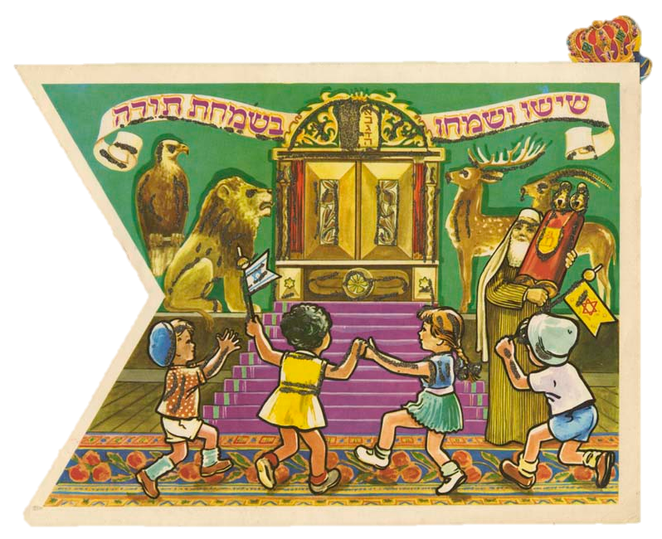
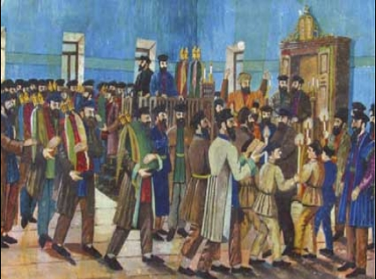

מָתַי מְסַיְּמִים אֶת חֲמֵשֶׁת הַחֻמָּשִׁים? אֵיךְ חוֹגְגִים אֶת זֶה?
חַג שִׂמְחַת תּוֹרָה
שֶׁבַע "הַקָּפוֹת"
כָּל מִי שֶׁרוֹצֶה – עוֹלֶה לַתּוֹרָה

Slide 13
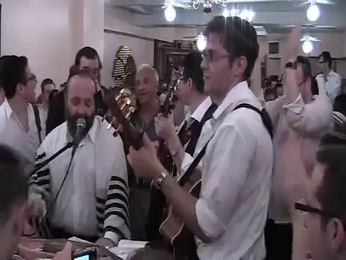
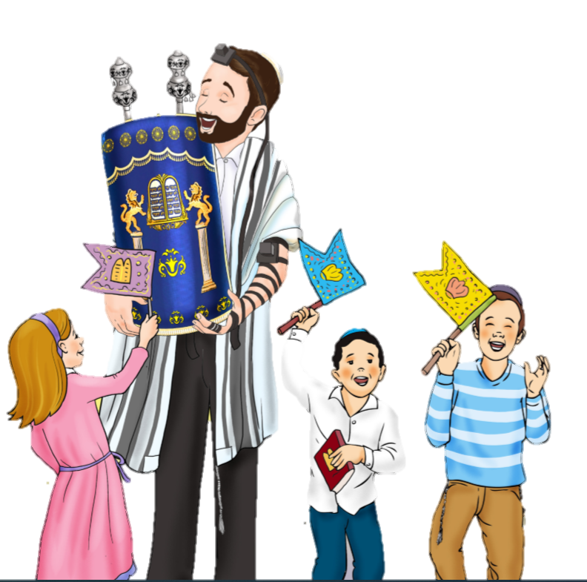
הַכְּנֶסֶת סֵפֶר תּוֹרָה
יוֹצְאִים מֵהַבַּיִת שֶׁל סוֹפֵר הסת''ם אוֹ שֶׁל אֶחָד מֵחַבְרֵי הַקְּהִלָּה
עוֹרְכִים תַּהֲלוּכָה גְּדוֹלָה עִם אוֹרוֹת, מוּזִיקָה וְרִקּוּדִים
מַגִּיעִים עִם סֵפֶר הַתּוֹרָה בְּשִׁירָה וְרִקּוּד עַד לְבֵית הַכְּנֶסֶת
מַכְנִיסִים אֶת סֵפֶר הַתּוֹרָה לַאֲרוֹן הַקֹּדֶשׁ
עוֹרְכִים סְעוּדַת מִצְוָה

Slide 14
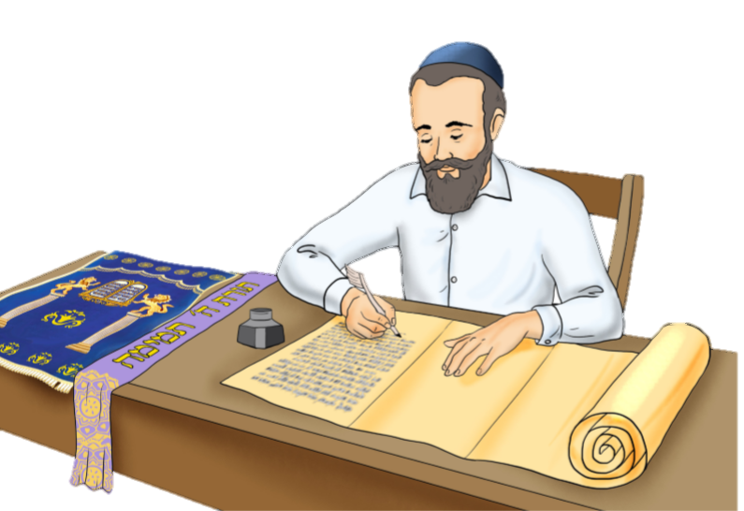
השיר על חגי סופר הסת"ם
חַגַּי, סוֹפֵר הַסְּתָ"ם עָסוּק
- מְחַבֵּר אוֹתִיּוֹת וּמִלִּים לְפָסוּק
הוּא מְאוֹד מְרֻכָּז, אַל תַּפְרִיעוּ, שָׁה!
פְּסוּקִים רַבִּים הֵם יַחְדָּו פָּרָשָׁה
בְּסוֹף כַּמָּה פָּרָשׁוֹת הוּא שָׂמַח מַמָּשׁ,
כִּי כַּמָּה פָּרָשׁוֹת מַשְׁלִימוֹת חֻמָּשׁ
בַּחֻמָּשׁ הַחֲמִישִׁי שִׂמְחָה וְאוֹרָה
חַגַּי מְסַיֵּם אֶת כָּל סֵפֶר הַתּוֹרָה

Slide 15
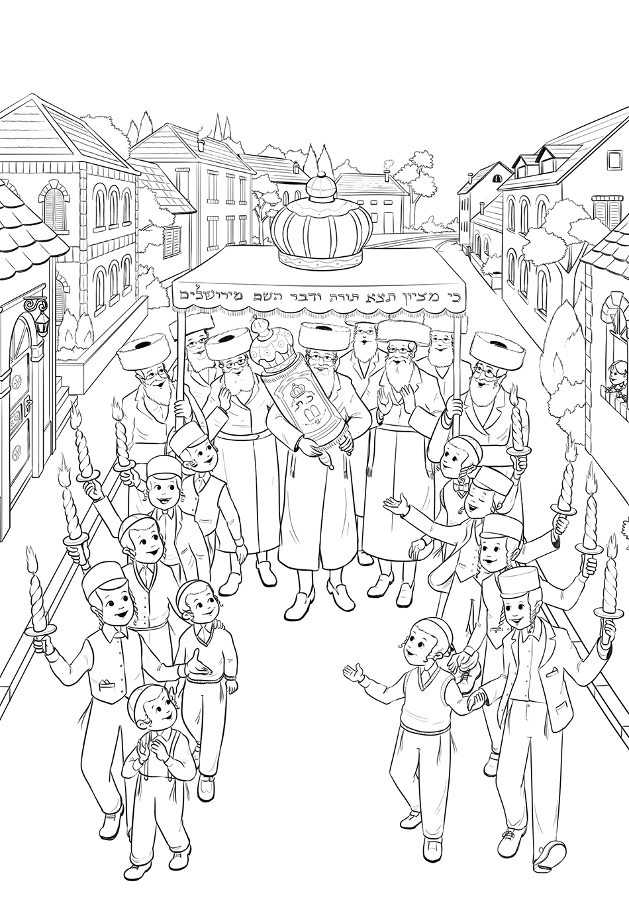
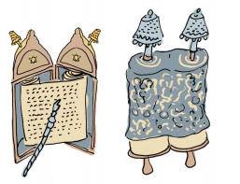
השיר על חגי סופר הסת"ם
לַחֲגִיגָה הַגְּדוֹלָה הַקָּהָל עָרוּךְ
מְבָרְכִים אֶת חַגַּי 'חָזָק וּבָרוּךְ'!
בְּאַבְנֵט וּמְעִיל, קִשּׁוּטִים, רִמּוֹנִים
לָקַחַת אֶת הַסֵּפֶר כֻּלָּם מוּכָנִים
יִרְקְדוּ מִסְּבִיבוֹ בָּרְחוֹבוֹת שֶׁל הָעִיר
וּפְנֵיהֶם מְאִירִים מֵהָאוֹר הַבָּהִיר
לַהֵיכָל יַכְנִיסוּ אֶת סֵפֶר הַתּוֹרָה
וְיוֹדוּ לַה' עַל מַתָּנָה יְקָרָה

Slide 16
השיר על חגי סופר הסת"ם
בְּבֵית הַכְּנֶסֶת בְּכָל שָׁבוּעַ
קְרִיאַת פָּרָשָׁה הִיא מִנְהָג קָבוּעַ
מַגְבִּיהִים אֶת הַסֵּפֶר וּמַכְרִיזִים שֶ...
זֹאת הַתּוֹרָה אֲשֶׁר שָׂם מֹשֶׁה
בְּסִיוּם חֻמָּשׁ הִתְרַגְּשׁוּת מְיֻחֶדֶת
בְּ"חֲזַק וְנִתְחַזַּק" הַקְּהִלָּה עוֹמֶדֶת
וּבְשִׂמְחַת תּוֹרָה הִתְלַהֲבוּת גְּדוֹלָה
רוֹקְדִים וּמַתְחִילִים אֶת הַתּוֹרָה מֵהַהַתְחָלָה

